Slide 1
CDN架构分享

Slide 2
CDN基本概念
CDN(Content Delivery Network)是一个覆盖在互联网、由分布在不同区域的节点组成的虚拟网络。
CDN采用缓存、复制、负载均衡和客户请求重定向等技术，将信息资源推向网络边缘，使得用户可以从“最近最好”的服务器快速访问到所需的内容，大大提高访问速度。

Slide 3
CDN核心功能
负载均衡：根据用户的请求和ip，将其定位到拥有该资源、距离用户最近、负载较轻的服务器。
内容分发：将内容快速分发到CDN边缘节点。
内容缓存：根据客户访问量，将访问较多的资源保存到本地，而将长时间不访问的资源删除。

Slide 4
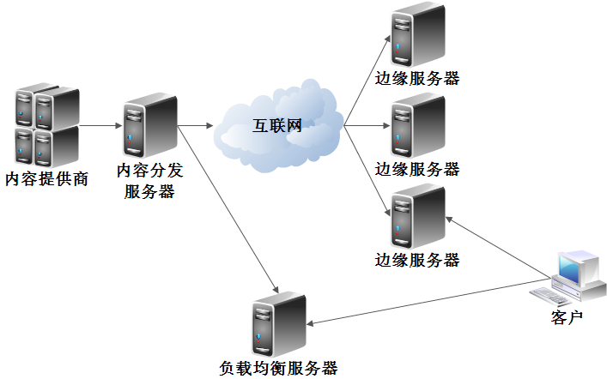
CDN工作原理

Slide 5
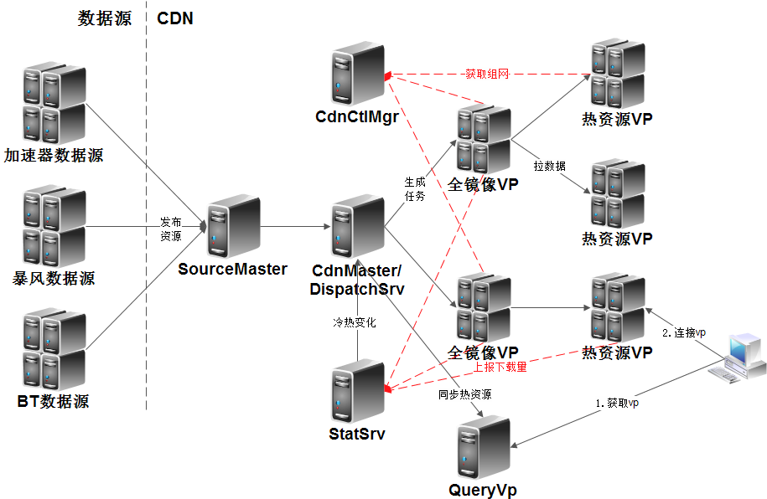
暴风CDN架构

Slide 6
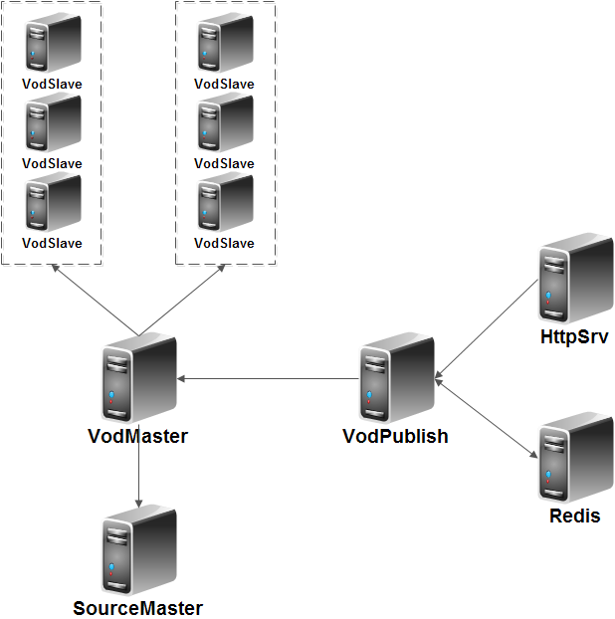
暴风数据源架构

Slide 7
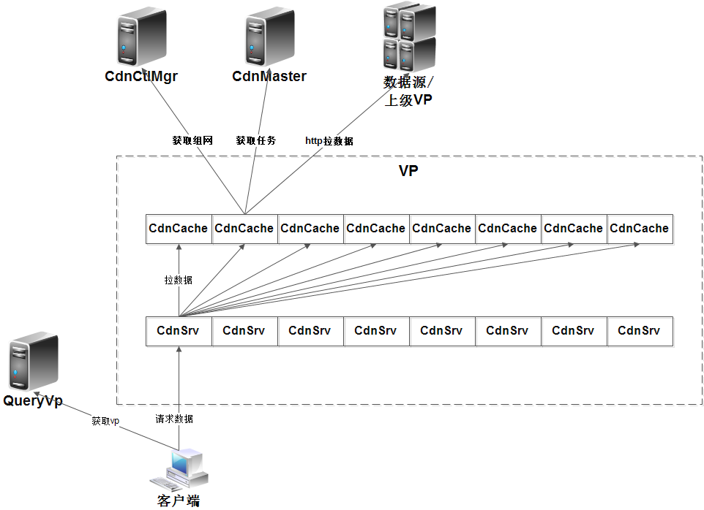
VP结构

Slide 8




直播基本原理
1、什么是网络直播？
网络直播就是将电视、实况录像等实时的视频内容放到互联网上，使得互联网用户也能像看电视一样观看。它的最大特点就是实时性。
2、基本流程
视频采集（电视采集卡、录像机等）
视频编码（对采集的音视频数据进行压缩编码，比如H264、AC3等）
流媒体传输
3、一个简单的直播系统
编码器（FME）
流媒体服务器(FMS)

Slide 9




RTMP
查询播放点和关键帧
FMS
LiveMediaSrv
LiveTracker
LiveTracker
RTMP
查询播放点和peer
FMS
LiveMediaSrv
TrackerDispatcher
查询Tracker
查询频道列表
将被重定向到LiveMedia
LiveCache
LiveCdnSrv
LiveRedirector
查询频道列表
查询livecache
查询父节点
LiveCdnCtl
LiveCache
LiveCdnSrv
LiveQueryVP

Slide 10
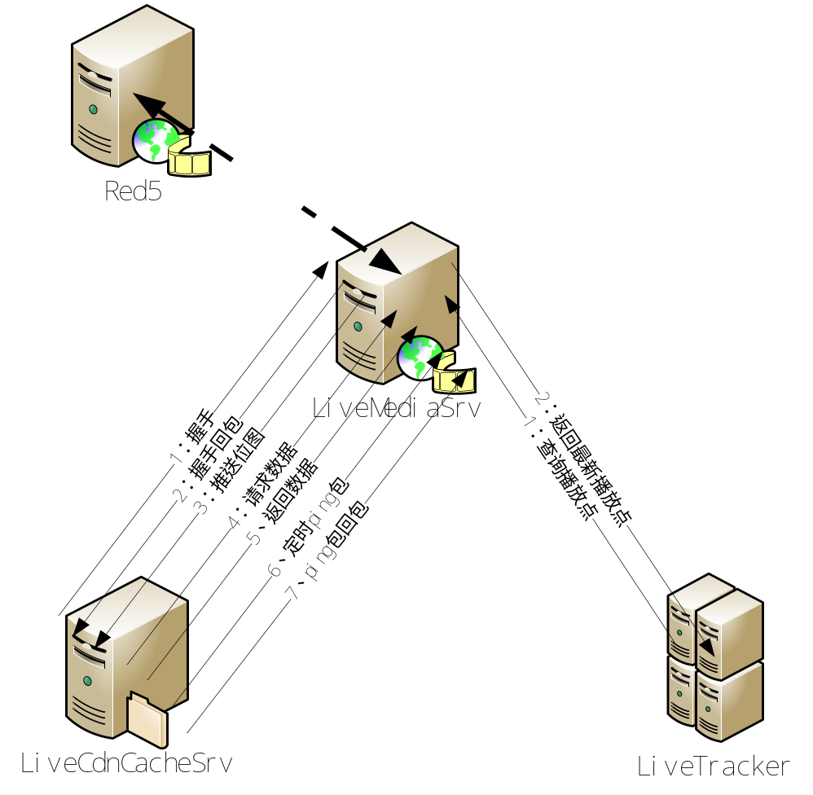
LiveMediaSrv
主要功能：
与流媒体服务器建立RTMP连接，并维护连接，接收数据。
将RTMP流转成暴风私有数据格式。
响应VP拉数据请求，并及时将最新位图推送到VP。
响应Tracker服务器拉最新进度请求。

Slide 11
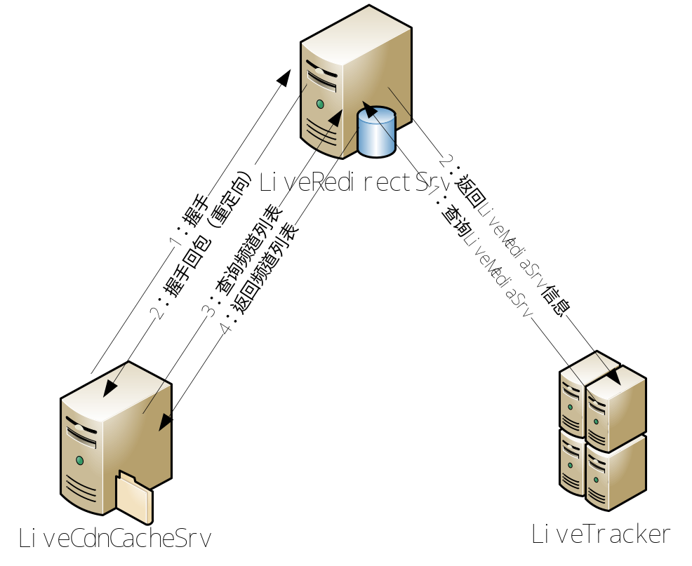
LiveRedirectSrv
主要功能：
对CdnCache和Tracker提供根据频道ID（GCID）查询LiveMediaSrv的协议。
支持LiveCdnCacheSrv的HandShake协议，并根据握手请求包中的频道ID（GCID），返回重定向包，将请求方重定向到对应的LiveMediaSrv上。

Slide 12
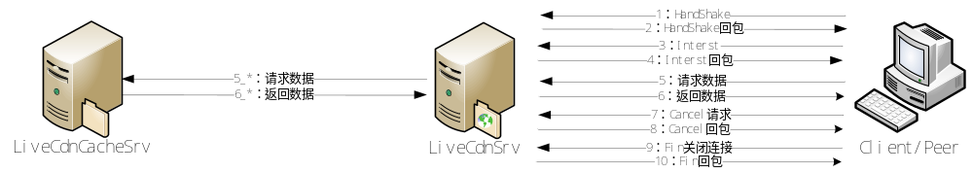
LiveCdnSrv
主要功能：
对外支持HandShake协议。
对外支持Interest协议，返回从0到无限长的位图。
对外支持Request协议（请求数据），将数据请求转发给LiveCdnCacheSrv，由LiveCdnCacheSrv返回数据。
对外支持Cancel协议，能够取消之前所有的请求。
对外支持Fin协议，终端连接。

Slide 13
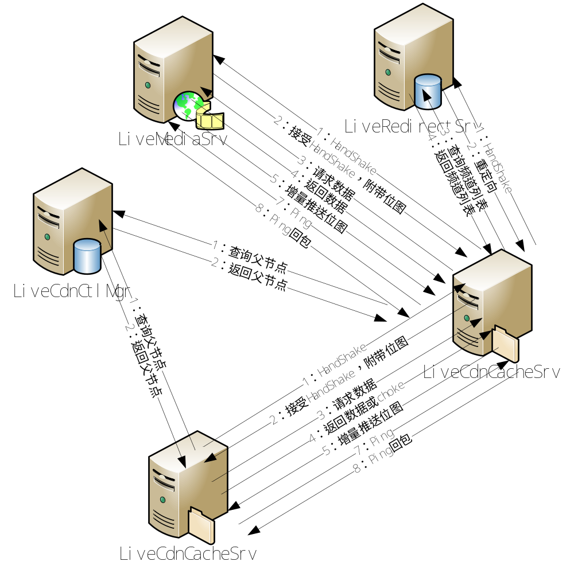
LiveCdnCacheSrv
主要功能：
1、启动时（并定时）向LiveCdnCtlMgr查询自己的父节点(全境像)。
2、启动时（并定时）向LiveRedirectSrv查询频道列表
3、支持LiveCdnSrv的数据请求查询
4、LiveCdnCacheSrv之间支持以单向P2P的方式进行同步数据（父节点向子节点推位图，子节点根据位图向父节点请求数据）
a）子节点主动与父节点建立连接（HandShake），如果父节点是LiveCdnCacheSrv，父节点会同意接受连接并返回当前位图，如果父节点是LiveRedirectSrv，则会返回重定向，将连接重定向到频道对应的LiveMediaSrv。
b）父节点定时向LiveCdnCacheSrv增量同步最新的位图。
c）子节点根据位图，向父节点请求数据。
d）父节点如果接受的数据请求数太多，会choke部分的子节点，并在请求低于最大限制时，给choke的节点重发choke的位图。
e）子节点收到choke后，将choke的位图从发起choke的服务器的总位图中删除，避免再次请求，直到父节点重新发送choke的位图，或其他父节点发来choke的位图。
f）子节点定时向父节点发送Ping包，父节点收到Ping包后回包，以维持TCP连接的有效性。

